Slide 1
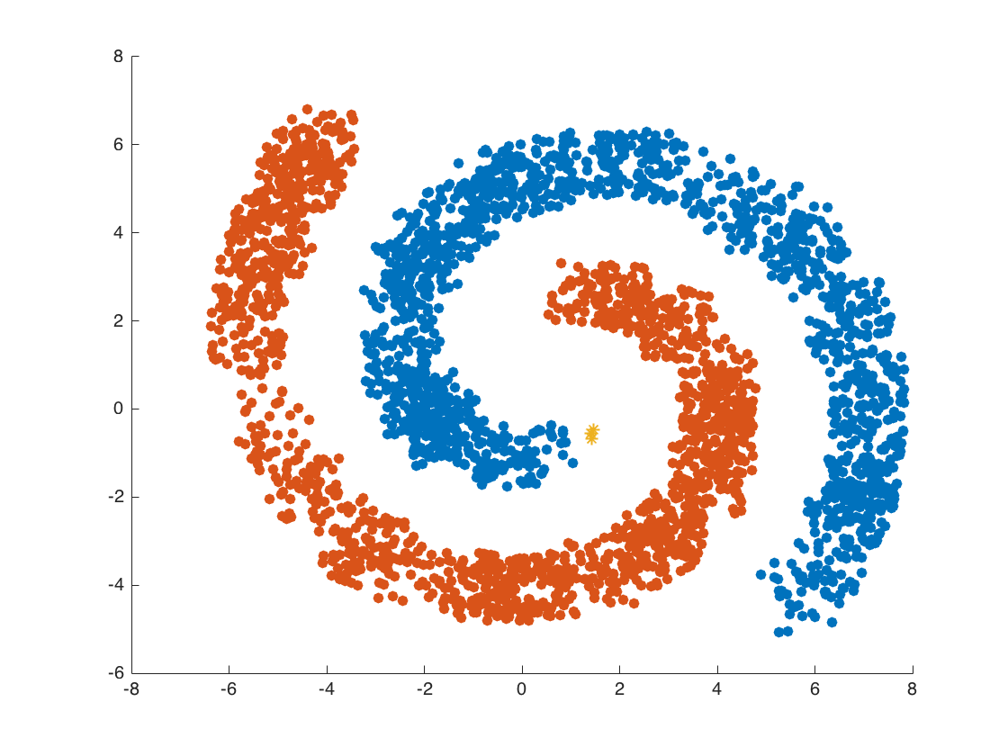

DATA SCIENCE
Aula 48
Introdução a DBSCAN
2017

Slide 2
DBSCAN

Slide 3
OBJETIVOS DA AULA
1
Apresentar o conceito de DBSCAN
2
Fazer uma análise de clustering com DBSCAN
3
Avançar na interpretação dos resultados da análise

Slide 4
INTRODUÇÃO
Density Based Spatial Clustering of Application with Noise (DBSCAN)
DBSCAN é um dos algoritmos de clustering mais usados:
exige pouco tempo de treinamento
exige poucos inputs
pode encontrar padrões de agrupamento de (quase) qualquer forma

Slide 5
DBSCAN: Como funciona?

Slide 6
DBSCAN: FUNCIONAMENTO
Visão geral do algoritmo
DBSCAN é um algoritmo baseado na densidade espacial, ou seja, busca os clusters tentando encontrar áreas do conjunto de dados que tenham uma densidade de pontos maior que as outras.
Por isso, pode acontecer que, depois da execução, persistam pontos que não foram atribuídos a nenhum cluster.
Dois parâmetros:
épsilon: é a distância máxima entre dois pontos para que sejam considerados pertencentes ao mesmo cluster (ou seja, o raio máximo do cluster)
min_points: ou seja, o mínimo de pontos necessários para formar um cluster (a ideia desse parâmetro é evitar a formação de clusters pequenos demais)

Slide 7
DBSCAN: FUNCIONAMENTO
Visão geral do algoritmo
Primeiro, definimos os dois parâmetros
Em seguida, escolhemos um ponto arbitrário no conjunto de dados e, se existem min_points dentro da distância épsilon a partir desse ponto (incluindo o ponto), todos eles formam um cluster.
Em seguida, expandimos o cluster, verificamos todos os pontos novos e avaliamos, em cada um deles, se existem min_points dentro da distância épsilon, aumentando o cluster repetidamente.
No final, os pontos que podem ser agregados ao cluster terminam. Então, escolhemos um novo ponto arbitrário do conjunto de dados e repetimos o processo.
É comum que algum dos pontos selecionados tenha menos de min_points em sua distância épsilon e não faça parte de nenhum cluster. Nesse caso, o ponto é considerado “ruído” (noise point).

Slide 8
DBSCAN: DIFERENÇAS E VANTAGENS EM RELAÇÃO A OUTROS MÉTODOS
Visualização muito útil para entender DBSCAN e K-means
https://www.naftaliharris.com/blog/visualizing-dbscan-clustering/

Slide 9
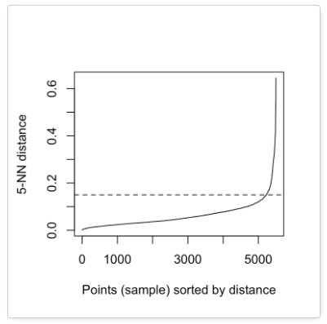
Técnica para definir o épsilon
Usando alguma definição para o parâmetro min-points, se queremos que a maior parte dos pontos pertença a algum cluster, podemos definir o raio ideal representando a distância até os K vizinhos mais próximos no conjunto de dados.
Distância 5-NN
Pontos (amostra) classificados por distância

Slide 10
Diferenças em relação a k-means e hierárquico

Slide 11
DBSCAN: DIFERENÇAS E VANTAGENS EM RELAÇÃO A OUTROS MÉTODOS
Para interpretar o dendrograma, vamos ver um exemplo um pouco mais complexo
Funciona muito bem com clusters com limites não lineares e de tamanhos muito diferentes
A diferença fundamental em relação a k-means é que se baseia na “densidade” em vez de começar pela distância até um ponto central (centroide).
Não exige a definição antecipada de um número de clusters
Também é muito útil quando a distribuição dos dados é muito densa:
nesses casos, é provável que k-means apresente apenas um cluster
DBSCAN deveria poder dividir esse agrupamento em partes menores
Pode encontrar clusters com limites de formas “irregulares”
Incorpora no processo o conceito de “ruído”, que deixa os outliers mais robustos
É determinístico (depois que os parâmetros iniciais são definidos)

Slide 12
DBSCAN: ALGUMAS DESVANTAGENS
Uma das maiores dificuldades surge em conjuntos de dados com zonas com densidades muito diferentes no espaço de pontos: nesse caso, pode não funcionar corretamente
Em alguns casos, se a escala dos dados não está clara, pode ser difícil encontrar os parâmetros.

Slide 13
Prática Guiada: DBSCAN com o conjunto de dados IRIS

Slide 14
CONCLUSÃO

Slide 15
CONCLUSÃO
Apresentamos o DBSCAN
Não exige a definição prévia de um número de clusters
É determinístico - não apresenta um resultado diferente cada vez que é executado
Pode encontrar “bordas” de clusters com formas irregulares
É robusto para outliers

